Slide 1
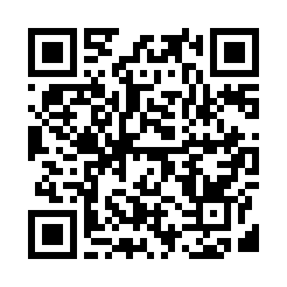
ВЫБОРЫ ДЕПУТАТОВ СОВЕТА ХАРЬКОВСКОГО СЕЛЬСКОГО ПОСЕЛЕНИЯ*
* Выборы депутатов Совета Харьковского сельского поселения
Лабинского района пятого созыва
Дополнительная информация: krasnodar.vybory.izbirkom.ru

